Slide 1
Singer 3명
Song 5개 이상
가수 예시
1 이무진
2 세카이노오와리
3 유희열
테이블 2개와 데이터 삽입
Singer 테이블
순번(i_d) : 정수, 순차적으로 증가
이름(name) : 최대 10글자
히트곡(hit_song_id) : 정수 (통일) (외래키(로 만들기 위해서는
다른 곳의 pk가 필요함))
단, 히트곡은 song 테이블의 _id에 영향받음
Song 테이블
순번(i_d) : 정수, 순차적으로 증가 (통일)
노래제목(title) : 최대 20글자, 절대 빈 칸 일 수 없음
가격(price) : 정수 (not null)
최종 결과를 join으로 나타내볼 것
노래 예시
1 dragon night 10000
2 신호등 9000
3 let it be 8000
4 bad guy 7000
5 분홍 신발 5000

Slide 2
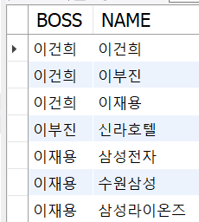
이름 옆의 숫자는 각자의 id이다.
중복되면 안 되며 정수타입이다.
저장되는 값은
이름, 각자의 id, 보스의 id이다.
홍라희:2
이건희:1
문제 :
각자의 이름과 보스의 이름을 같이
출력할 것
단, 최상위층일 경우는 보스 이름에
자기 자신을 출력한다.
이부진:3
이재용:4
Tablename : samsungpeople
삼성전자:6
수원
삼성:7
삼성
라이온즈:8
신라
호텔:5
하나의 테이블, 자기 자신 join

